Slide 1

DEPARTAMENTO DE SEGURIDAD Y DEFENSA
CARRERA LICENCIATURA EN CIENCIAS NAVALES
TEMA
“MANIOBRAS SOBRE CUBIERTA A BORDO DEL BUQUE ESCUELA “GUAYAS” EN EL CRUCERO INTERNACIONAL 2012 EN LA RUTA LISBOA – LA GUAIRA; PROPUESTA DE UN MANUAL DE SEGURIDAD
Autor: GM 4/A Byron Jara Bautista
SALINAS - ECUADOR
2013

Slide 2

AGENDA
Introducción
Justificación del problema
Definición del problema
Objetivos
Fundamentación Teórica
  Jarcia firme
  Fundamentos del trabajo en altura
  Descripción de los EPI
Metodología de la investigación
  Análisis comparativo, observación directa
Manual de seguridad
Conclusiones
Recomendaciones
2

Slide 3
INTRODUCCIÓN
Identificar el lugar del problema
Equipo de protección individual
DESARROLLAR UN MANUAL DE SEGURIDAD
Desempeño del personal, procedimientos de seguridad

Slide 4
JUSTIFICACIÓN DEL PROBLEMA
Las condiciones inseguras observadas en los maniobras sobre cubierta
Obtener un desempeño eficiente y seguro durante las maniobras que se realizan
Instruir al personal sobre las acciones que deben tomar en cuenta para trabajar con seguridad y la importancia de seguirlos
Equipo de protección actualmente usado es obsoleto

Slide 5
DEFINICIÓN DEL PROBLEMA
La mayor parte del tiempo que el personal al trabajar por alto no se sigue un procedimiento para hacerlo.
Prima la rapidez sobre la seguridad, por lo que, omiten procedimientos.
Equipo de protección individual no es adecuado para las circunstancias de trabajo
No se realizan inspecciones previas al EPI.

Slide 6
OBJETIVOS
Objetivo General
Objetivos específicos
Elaborar un manual con los procedimientos de seguridad para trabajar por alto y describir el equipo de protección individual necesario para realizar las maniobras sobre cubierta del BESGUA.
  Desarrollar un manual que permita adoctrinar al personal sobre cuáles son los procedimientos de seguridad al momento de realizar trabajos sobre cubierta o subir por alto y que equipamiento deben usar para el mismo.
  Realizar levantamiento de información, para conocer la forma de trabajar del personal del BESGUA, identificando los principales problemas de la seguridad al momento de trabajar por alto a bordo del Buque Escuela “GUAYAS”.
  Analizar el equipo de detención de caídas usado actualmente en comparación a otro tipo de dispositivo.

Slide 7
FUNDAMENTACIÓN TEÓRICA
BESGUA
Estaciones
Trinquete
Mayor
Mesana
Jarcia firme
Vergas
Jarcia firme
Vergas
Jarcia firme
FUNDAMENTACIÓN TEÓRICA

Slide 8
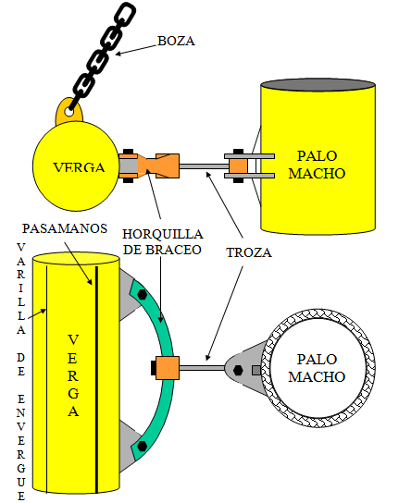
VERGAS
VERGAS PALO TRINQUETE | VERGAS PALO MAYOR
Trinquete | Mayor
Velacho Bajo | Gavia Baja
Velacho Alto | Gavia Alta
Juanete | Juanete
Sobrejuanete | Sobrejuanete
VERGAS

Slide 9
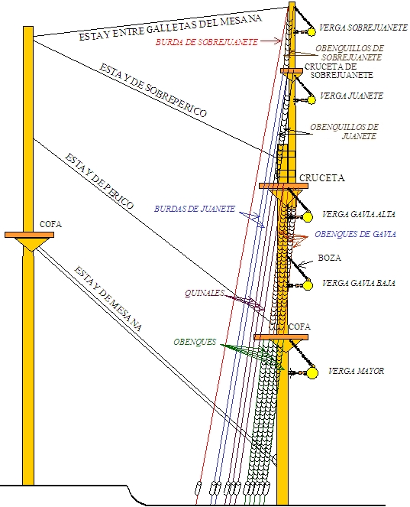
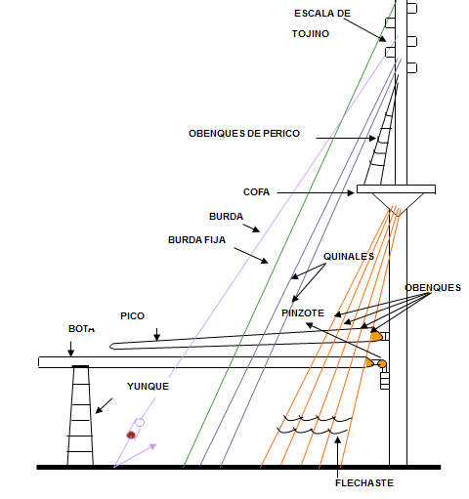
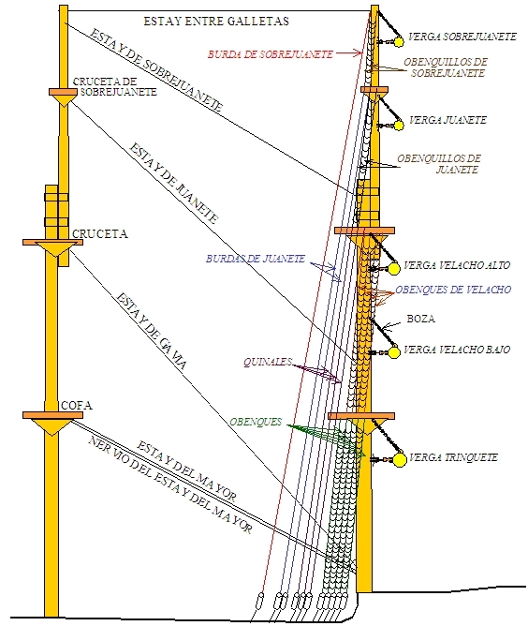
JARCIA FIRME
JARCIA FIRME

Slide 10

FUNDAMENTOS DEL TRABAJO EN ALTURA
Altura mayor
a 1.8 mts
Caída libre:
$$E_{i}=m ×g ×h$$
EL TRABAJO EN ALTURA
FUNDAMENTOS DEL TRABAJO EN ALTURA
Actos personales incorrectos
Causas
Riesgos
Condiciones laborales inseguras

Slide 11
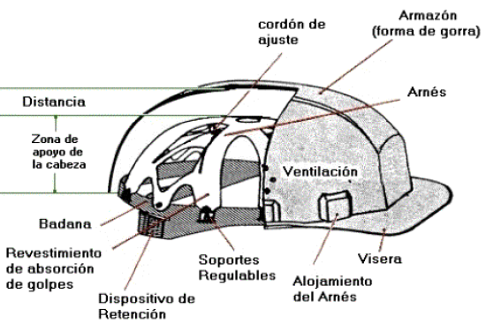
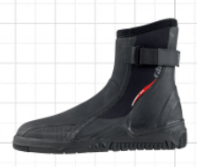
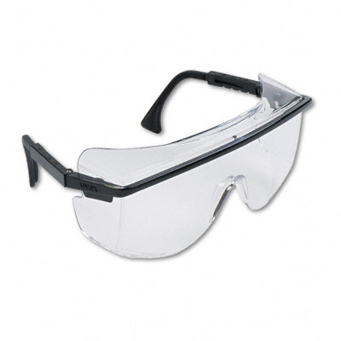
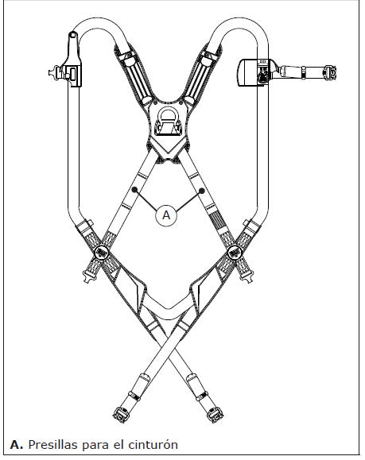
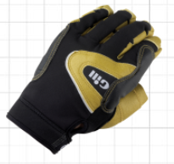
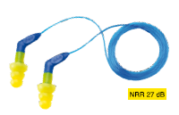
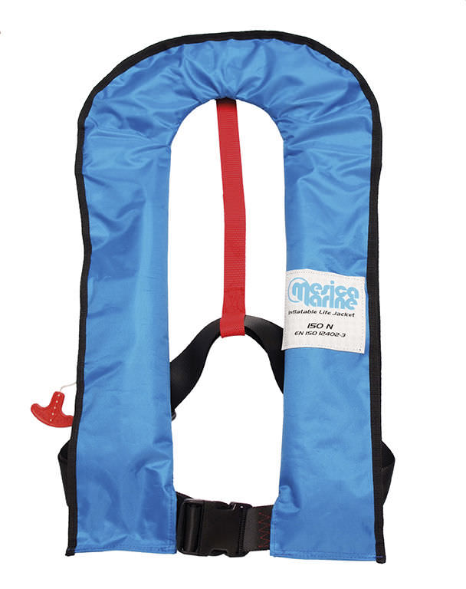
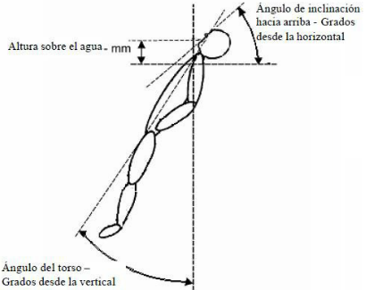
EQUIPOS DE PROTECCIÓN INDIVIDUAL
Neopreno de 5mm
Suelas antideslizantes
Marcado suelas de caucho natural, para un mejor agarre
Áreas empeine, puntera y talón reforzados para mayor soporte y durabilidad
Tobillera
Neopreno de refuerzo detrás cierres para reducir la entrada de agua
Costuras planas para mayor comodidad
Elasticidad.
Resistencia al corte.
Flexibilidad.
Estabilidad química y física.
Resistencia al clima.
Adecuada terminación interior.
Diseño de ingeniería que minimice la posibilidad de roturas.
Distancia de máxima de caída libre | No mayor a 1.8 m
Fuerza de detención máxima | 13 kn (1800 lb)
Capacidad máxima | 191 kg (420 lb)
Peso aproximado | Arnés únicamente: 1.4 kg (3 lb) Arnés con anillos “D” laterales: agregar 0,23 kg (1/2 lb.) Arnés con anillo “D” frontal: agregar 0,11 kg (1/4 lb.) Arnés con protector en la espalda o cinturón: 0,45 kg (agregar 1 lb)
Dedos pre-curvados patentados con construcción sin costuras para una mayor durabilidad.
Protón-Ultra ™ palma y los dedos con la construcción del abrigo cuerda evita quemar probado y demostrado ser significativamente más duradero que material de los guantes convencionales.
Tejido Dura-Grip ™ en la parte inferior de la construcción de palma que proporciona increíbles niveles de agarre sin comprometer la flexibilidad y durabilidad.
Dar vuelta en el agua a un cuerpo de una persona que esta inconsciente boca abajo, de manera que la boca quede fuera del agua en un tiempo no mayor a 5 segundos como se muestra en la figura 1-19.
Inclinar el cuerpo hacia atrás con un ángulo no menor a 5°.
Levantar la cabeza sobre la horizontal con un ángulo medio no menor a 5°.
Mantener la boca de una persona inconsciente a una altura promedio.
Las gafas deben ser de policarbonato Armazón suave en PVC o polilamidas resistentes para proteger los ojos del impacto de objetos y rayos U.V.
Preferiblemente antiempañantes.
Tasa de reducción de ruido de 27 dB. (NRR)
Diseño de 3 aletas.
Nuevo vástago ergonómico que permite mayor facilidad de colocación.
Lavables y reutilizables.
ARNÉS
CHALECO SALVAVIDAS
EQUIPO DE PROTECCIÓN INDIVIDUAL
ZAPATOS
TAPA OÍDOS
GUANTES
GAFAS
CASCO

Slide 12
METODOLOGÍA DE LA INVESTIGACIÓN
Metodología de la investigación
Paradigma
Socio - Crítico
Enfoque
Cualitativo, sin medición numérica
Método de la investigación
Inductivo, observacion de fenómenos particulares
Observación directa
Técnicas de recolección de datos
METODOLOGÍA

Slide 13
METODOLOGÍA DE LA INVESTIGACIÓN
FICHAS DE OBSERVACIÓN
TÍTULO: Observación del trabajo en altura del personal
TÍTULO: Observación del equipo de protección individual.
TÍTULO: Observación del trabajo y tránsito sobre cubierta del personal

Slide 14
METODOLOGÍA DE LA INVESTIGACIÓN
ANÁLISIS COMPARATIVO
PARTES | RESISTENCIA NOMINAL | ARNÉS REGLAMENTARIO | ARNÉS ACTUAL
HEBILLAS/ ANILLOS | 17.8 kN | 17.8 kN | 6 – 8 kN
ANILLO “D” | 16 kN | 16 Kn | 6 – 8 kN
CORREAS DE POLIESTER | 24.5 kN | 24.5 kN | 1.6 – 4 kN
LÍNEA DE SEGURIDAD | 16 kN (min) | Debe estar fabricada en cintas de nylon | Está hecha de nylon trenzado, no reglamentaria
COSTURAS |  | Costuras de nylon y kevlar | Costuras de nylon y/o poliéster

Slide 15
MANUAL DE SEGURIDAD
Manual de seguridad
Disposiciones Generales
EPI
Procedimientos de seguridad
RESULTADOS ESPERADOS

Slide 16
MANUAL DE SEGURIDAD
Disposiciones generales
Ropa de trabajo ajustada
Oficial encargado debe verificar EPI
Recordar al personal sobre su actitud
EPI adecuados
Calzado de seguridad
Conservación EPI

Slide 17
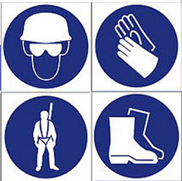
MANUAL DE SEGURIDAD
Procedimientos de seguridad, equipos de protección
para trabajar y subir por alto
Dar instrucción al personal sobre el correcto uso y mantenimiento que se debe dar a su equipo de protección individual.
Antes de subir por alto el personal debe pasar una inspección previa para que el jefe de estación certifique que el equipo de protección individual está completo, para luego darle instrucciones claras sobre el trabajo que van a desarrollar.
Al subir por la tabla de jarcia se debe enganchar en la misma, para evitar caídas por el movimiento que tiene el buque debido al viento y la marea.
El personal al llegar a la verga debe engancharse en el pasamano antes de empezar a trabajar en la misma.
Verificar que el mosquetón este asegurado en el pasamano.
El personal debe mantenerse atento en todo momento para saber cualquier cambio que se de en las maniobras.

Slide 18
MANUAL DE SEGURIDAD
El personal debe inspeccionar su equipo de protección personal para verificar que no tenga fallas
El personal que realiza mantenimiento sobre las vergas deberá amarrar las herramientas con un cabo para evitar que caigan sobre el personal que se encuentra en la cubierta principal.
El personal encargado de colocar los “QUITA MIEDOS” deberá: primero se enganchará en el pasamanos, luego amarrará el cabo en un lugar fijo al mástil para posteriormente amarrar el chicote del cabo a un palanquín y finalmente tensaran el “quita miedos”.
El personal deberá cumplir con todos los procedimientos antes indicados.

Slide 19
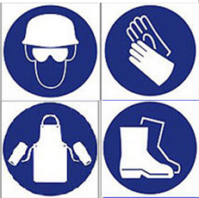
MANUAL DE SEGURIDAD
PROCEDIMIENTOS DE SEGURIDAD
PARA EL TRANSITO SOBRE CUBIERTA
El personal deberá contar con el equipo de seguridad necesario para su estancia en la cubierta principal.
El personal deberá estar atento a todo anuncio sobre las condiciones meteorológicas que puedan limitar el tránsito sobre cubierta.
Por las noches y cuando se presenten malas condiciones meteorológicas se deberá colocar líneas de vida para incrementar la seguridad en el transito sobre cubierta.
El personal deberá informar al O.D.G. o a su vez a su inmediato superior que van a permanecer sobre cubierta, logrando así facilitar el control del personal que se encuentra por exteriores.
Durante la noche el personal deberá llevar una linterna.

Slide 20
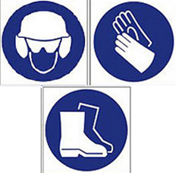
MANUAL DE SEGURIDAD
Procedimientos de seguridad
para trabajar sobre cubierta
Usar una tenida adecuada para los trabajos que se van a realizar.
Tener un ambiente adecuado para el trabajo que se va a realizar.
Tomar en cuenta las condiciones meteorológicas que limitan el trabajo sobre cubierta.
Verificar que la maquinaria a utilizarse este bien trincada para evitar accidentes.

Slide 21
CONCLUSIONES
La falta de conciencia del personal, sumado a su exceso de confianza al realizar las diversas maniobras, pone en riesgo su vida y las del personal cercano a ellos.
La falta del equipo de protección individual que cumplan con las normas internacionales, dificulta el desempeño del personal sin darle la confianza requerida al momento de efectuar sus labores diarias a bordo de la unidad.
El no contar con un manual de seguridad orientado a la seguridad de las maniobras del Buque, no le permite al personal de Oficiales responsables de las maniobras contar con un documento apropiado para impartir la instrucción necesaria tendiente a disminuir accidentes laborales a bordo del Buque Escuela “Guayas”, igualmente coadyuvará a obtener un alto grado de alistamiento y seguridad de la unidad

Slide 22
RECOMENDACIONES
Incentivar al personal a realizar su trabajo de manera consiente, ya que, solo de esta manera se conseguirá un buque con un alto grado de alistamiento y seguro.
Proporcionar al personal de la unidad, el equipo de protección individual adecuado como dotación que cumpla con las normas internacionales de seguridad para su empleo al momento de efectuar las maniobras.
Implementar el presente manual de seguridad para contribuir a evitar probables accidentes de trabajo que se presenten a bordo del Buque, además de instruir y concientizar al personal del correcto uso del equipo de protección individual asignado.
Efectuar un correcto mantenimiento de su equipo de protección individual, así como, la implementación de un horario con el objeto de realizar un mantenimiento apropiado.

Slide 23
GRACIAS POR SU Atención

